Slide 1
WORKSHOP STANDAR NASIONAL PENDIDIKAN
FORUM GROUP DISCUSSION
EVALUASI UJIAN NASIONAL
Hotel Aston Marina, Ancol, 5-6 Desember 2015
Tim Ahli :
Bahrul Hayat, Ph.D., Prof. Djemari Mardapi, Ph.D
Tim Perumus :
Ketua: R. Alpha Amirrachman, Ph.D.
(Majelis Dikdasmen PP Muhamammadiyah)
Sekretaris: Sumiyati, SE, ME (Setditjen Dikdasmen, Kemdikbud)
Anggota: Dr. Abdul Kamil Marisi (LPMP Kalsel), Etiwati, S.Pd, M.M (Lembaga Pendidikan BPK Penabur), Drs. H. Mukhlis, M.Pd (MAN 1 Banda Aceh)

Slide 2
1. Tujuan Penyelenggaraan UN
Tujuan utama dilaksanakannya UN untuk :
a. Memantau perkembangan kualitas lulusan satuan pendidikan dasar dan menengah
b. Mengetahui pencapaian standar kompetensi lulusan (SKL) pada satuan pendidikan dasar dan menengah yang hasilnya digunakan untuk peningkatan mutu pendidikan
c. Melakukan pemetaan kualitas pencapaian standar kompetensi lulusan pada satuan pendidikan dasar dan menengah

Slide 3
2. Fungsi dan Pemanfaatan Hasil UN
a. Apakah digunakan untuk dasar kelulusan?
UN sebagai instrumen untuk mengukur pencapaian SKL
Dasar pemberian ijazah/sertifikat sekolah menengah (baik tingkat junior/SMP maupun senior/SMA)
Kebijakan penyelenggaraan Ujian Nasional (UN) yang berbasis pada standar nasional pendidikan sebagai alat pengendali mutu lulusan (quality control) pada jenjang pendidikan dasar dan menengah
Hasil Ujian Nasional untuk sertifikasi lulusan, sebagai bukti dan pengakuan pencapaian kompetensi lulusan pada satuan pendidikan dasar dan menengah yang bersifat nasional

Slide 4
b. Apakah dimanfaatkan oleh guru untuk perbaikan proses belajar mengajar?
Kebijakan pendidikan nasional yang menerapkan pendekatan standar (kompetensi) meniscayakan adanya sistem untuk menilai pencapaian standar (kompetensi)
UN sebagai pertimbangan penentuan kelulusan peserta didik dapat mendorong peserta didik untuk belajar sungguh-sungguh
Melalui UN, pemerintah melakukan proses penjaminan mutu sekolah/madrasah melalui penguatan proses belajar mengajar berbasis ketuntasan belajar (mastery learning) disertai penilaian hasil belajar di kelas secara berkelanjutan oleh guru
pelaksanaan Ujian Nasional diupayakan agar tidak mengkondisikan guru di sekolah/madrasah mengkonsentrasikan kegiatan belajar mengajar hanya pada upaya mempersiapkan diri menghadapi Ujian Nasional dengan mengabaikan mata pelajaran lain yang tidak di-UN-kan

Slide 5
c. Apakah dijadikan dasar bagi pemerintah provinsi dan kabupaten/kota untuk memperbaiki kualitas sekolah?
Untuk membuat keputusan atau rekomendasi di tingkat sekolah dan di tingkat provinsi serta nasional
Pemerintah daerah, dan penyelenggara pendidikan secara sungguh-sungguh melakukan analisis terhadap hasil Ujian Nasional dan menggunakannya untuk melakukan berbagai intervensi kebijakan dalam rangka meningkatkan mutu sekolah/madrasah pada jenjang pendidikan dasar dan menengah

Slide 6
d. Apakah digunakan untuk seleksi jenjang pendidikan berikutnya?
1. Untuk syarat melanjutkan/seleksi ke jenjang yang lebih tinggi, dari SMP ke SMA, dan dari SMA/SMK ke PT
2. Nilai UN bisa dijadikan alat seleksi ke jenjang berikutnya namun kualitas naskah soal UN terus ditingkatkan validitas dan reliabilitasnya, dan kebocoran naskah UN diminimalkan sehingga hasil UN dapat mencerminkan kemampuan yang sebenarnya dari peserta didik
3. Dalam rangka menjamin keadilan, pemerataan, efektivitas, dan efisiensi penyelenggaraan pendidikan, Pemerintah menggunakan hasil Ujian Nasional sebagai dasar pertimbangan penerimaan peserta didik pada jenjang pendidikan menengah dan tinggi

Slide 7
d. Apakah manfaat UN bagi siswa?
Untuk mengambil keputusan di tingkat individual siswa mengenai kompetensi yang perlu ditingkatkan
Sebagai salah satu pertimbangan “streaming” atau penjurusan di jenjang pendidikan selanjutnya
e. Bagaimana pemanfaatan hasil UN untuk komparibilitas?
Ujian Nasional yang baik merupakan bentuk akuntabilitas publik dari sekolah atau lembaga pendidikan
f. Apakah mandatory bagi setiap siswa / sekolah atau optional?
UN bersifat wajib (mandatory) dan bukan pilihan (optional). Catatan: Perlu ada pengkajian, penelitian dan evaluasi secara khusus dan terus-menerus tentang pelaksanaan UN yang hanya wajib bagi peserta didik yang menghendaki sertifikat berstandar nasional (UN yang bersifat non-mandatory)

Slide 8
3. Kelembagaan Penyelenggara UN
a. Organisasi penyelenggara UN
Apakah penyelenggaranya oleh BSNP atau lembaga lain?
Pemerintah memperkuat kelembagaan Badan Standar Nasional Pendidikan (BSNP) sebagai otoritas yang bersifat mandiri dan bertanggung jawab dalam penyelenggaraan Ujian Nasional. Penguatan kelembagaan dimaksud meliputi aspek kewenangan, struktur organisasi, sarana prasarana, sumber daya manusia, dan sumber daya lainnya. Dalam pelaksanaan teknis operasional UN, BSNP dapat mendelegasikan kewenangan teknis pelaksanaannya kepada Pusat Penilaian Pendidikan (Puspendik), Badan Penelitian dan Pengembangan, Kementerian Pendidikan dan Kebudayaan

Slide 9
2. Penyelenggara UN bertanggung jawab kepada siapa?
Banyaknya pihak yang terlibat dalam penyelenggaraan UN saat ini dan sifatnya yang tidak melembaga menyulitkan dalam koordinasi, konsolidasi, akuntabilitas penyelenggaraan dan rendahnya kredibilitas hasil UN
3. Apakah perlu dibedakan antara penyelenggara dan pelaksana?
Ya, perlu dibedakan sebagai berikut:
Perancang dan Penyelenggara : BSNP
Pendukung penyelenggaraan : Puspendik
Pelaksana : LPMP dan PT
Khusus untuk SMK, uji kompetensi program keahlian oleh asosiasi profesi yang relevan
4. UN diselenggarakan oleh lembaga khusus pengujian?
UN diselenggarakan oleh lembaga mandiri, independen, dan profesional yang bebas dari campur tangan siapapun yaitu BSNP
a. Bentuk dan status kelembagaan UN
Bagamana sebaiknya bentuk organisasi penyelenggara UN?
Lembaga pengujian yang permanen dan profesional dengan payung hukum pemerintah
2. Bagaimana status kelembagaan penyelenggaran UN?
Lembaga pengujian yang mandiri dan independen

Slide 10
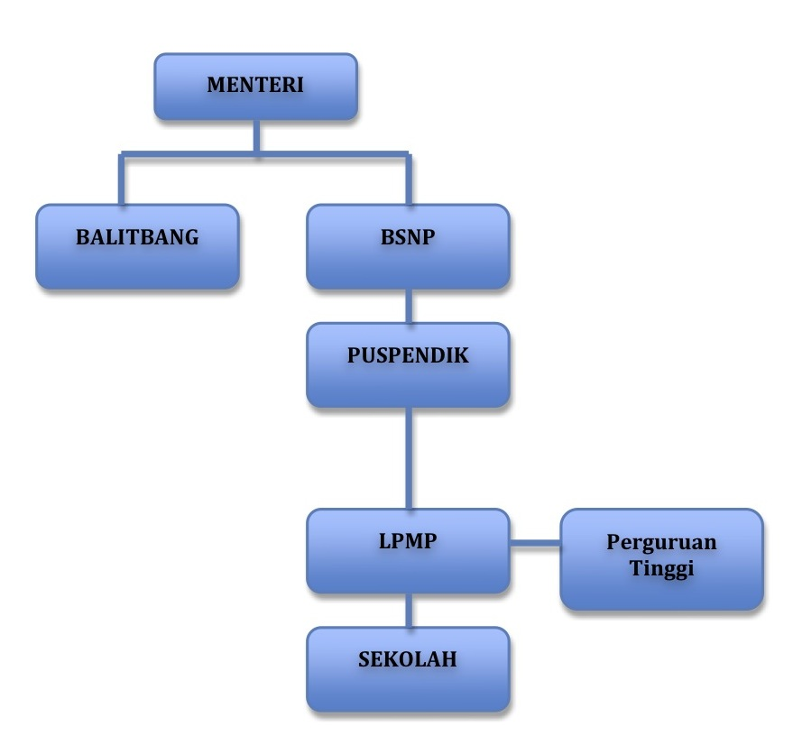
Bagan Lembaga Penyelenggara UN

Slide 11
4. Penyiapan Bahan UN
a. Acuan dalam mengembangkan soal UN (proses rekruitmen dan pelatihan bagi penulis soal, proses penulisan, review dan finalisasi soal)
Pengembangan dan pengelolaan bank soal yang terkalibrasi secara nasional agar terjamin ketersediaan soal Ujian Nasional yang berkualitas
Pelaporan nilai Ujian Nasional dinyatakan dalam bentuk skor berskala interval (scaled-score), dengan menerapkan metodologi mutakhir, bukan skor berdasarkan banyaknya jawaban yang benar
b. Penyiapan bahan secara ad hoc
Pelatihan calon penyusun soal UN lalu diseleksi untuk memilih penyusun yang memenuhi kriteria seleksi dengan didukung dana penyusunan soal yang layak

Slide 12
Pelaksanaan UN Berbasis Komputer (UN-BK)
a. Waktu pelaksanaan UN
Ujian Nasional dapat diselenggarakan pada jadwal yang bersamaan atau tidak, secara terpusat atau terdesentralisasi, sepanjang memenuhi prinsip objektivitas, komparabilitas, kredibilitas, akuntabilitas, dan profesionalitas sesuai persyaratan yang ditetapkan oleh Badan Standar Nasional Pendidikan (BSNP). Rentang waktu pelaksanaan UN paling lama 1 (satu) bulan dengan pengaturan jadwal oleh sekolah.
b. Apakah memperhatikan variasi mutu sekolah?
Tidak perlu. Semua sekolah menyiapkan diri untuk melaksanakan UN-BK
c. Adakah persiapan khusus terkait UN bagi siswa, guru, dan kepsek di luar KBM?
Ya diperlukan persiapan khusus bagi siswa, guru dan kepsek dalam melaksanakan UN BK, antara lain: Guru dan siswa → memiliki pengalaman dalam mengikuti latihan/simulasi UN-BK Kepsek → membiasakan diri dalam penggunaan TIK
d. Pelaksanaan UN-BK
1. UN berbasis komputer perlu terus diperluas karena dapat meningkatkan objektivitas dan efisiensi
2. Dalam jangka panjang Pemerintah perlu merintis pelaksanaan Ujian Nasional dalam Computerized Adaptive Testing (CAT)

Slide 13
e. Kesiapan melaksanakan UN-BK?
Untuk melaksanakan UN-BK, diperlukan penguatan bank soal dengan random paket soal dan penyediaan sarana prasarana yang memadai. Pemerintah memperluas pelaksanaan UN BK dengan mendayagunakan dan/atau meningkatkan sarana prasarana pendukung yang tersedia di sekolah/ madrasah dan/atau lembaga lainnya di daerah. Peralatan dapat menggunakan laboratorium komputer sekolah berkolaborasi dengan komite sekolah
f. Keunggulan dan kelemahan UN-BK?
Keunggulan antara lain penghematan biaya dalam hal pencetakan naskah dan LJUN, aparat pengamanan, ruang penyimpanan naskah dan LJUN, alat scanning dan biaya pemindaian
Kelemahan antara lain sarana prasarana belum memadai secara merata, siswa dan guru belum seluruhnya menguasai TIK
g. Kredibilitas atau indeks objektivitas pelaksanaan UN?
Pelaporan hasil Ujian Nasional dirumuskan dalam bentuk deskripsi tentang pencapaian kompetensi untuk setiap mata ujian yang dapat dengan mudah dimanfaatkan oleh sekolah/madrasah, Dinas Pendidikan Provinsi, Kab/Kota dan Kantor Kementerian Agama, Kab/kota, dan Provinsi

Slide 14
6. Pengawasan dan Pemeriksaan UN
Sistem dan SDM Pengawasan UN
Pengawasan di ruang ujian oleh guru dengan sistem silang antar sekolah, sedangkan pengawasan penyelenggaraan tingkat provinsi dan kabupaten
Sistem dan Pemeriksaan hasil UN
Pemeriksaan hasil UN untuk SMA/SMK oleh PT, untuk SMP oleh LPMP
7. Pembiayaan dan Dukungan Sarana Prasarana UN
a. Biaya UN menjadi tanggung jawab siapa?
Mengingat kompleksitas pengelolaan dana UN dalam DIPA Balitbang, keterlambatan
pencairan dan keterlambatan pertanggungjawaban penggunaan dana, maka perlu
otonomi pengelolaan dana UN oleh BSNP yang sesuai aturan yang berlaku
b. Apakah pembiayaan dengan sistem proyek atau bagaimana?
Pembiayaan dengan sistem program terencana dan berkelanjutan
Perlu peningkatan standar biaya satuan untuk program pelaksanaan UN baik
penyusunan soal, pengawasan
c. Apa saja sarana dan prasarana yang diperlukan?
Ruangan yang memadai, sound system, penerangan yang cukup, meja terstandar,
sekolah menyiapkan alas tulis (misal: mika, triplek) dan ATK (pensil, penghapus) yang
terstandar
d. Apakah pencetakan soal dilakukan di pusat atau di daerah?
Pencetakan oleh pusat dengan sistem lelang oleh LKPP

Slide 15
SEKIAN

